Slide 1
评分细则指明方向
规范答题赢得高考

Slide 2
年份 | 2018全国卷（43分）P=0.3716 |  |  | 2017全国卷（43分）P=0.4165 |  |  | 2016全国卷（43分）P=0.427
题号 | 26 | 27 | 28 | 26 | 27 | 28 | 26 | 27 | 28
题总分 | 14 | 14 | 15 | 15 | 14 | 14 | 14 | 15 | 14
平均分 | 6.96 | 5.35 | 3.67 | 6.85 | 3.6 | 7.46 | 6.26 | 6.84 | 5.25
难度 | 0.497 | 0.381 | 0.245 | 0.457 | 0.257 | 0.533 | 0.447 | 0.456 | 0.375
3 备考建议与规范意识的培养
说明：难度值P=平均分/满分值，难度值P越大，表明题目越容易。

Slide 3
年份 | 2018全国卷（15分）P=0.515 |  | 2017全国卷（15分）P=0.33 |  | 2016全国卷（15分）P=0.378
题号 | 35结构 | 36有机 | 35结构 | 36有机 | 36技术 | 37结构 | 38有机
题总分 | 15 | 15 | 15 | 15 | 15 | 15 | 15
平均分 | 6.15 | 8.07 | 4.81 | 4.97 | 2.50 | 8.32 | 5.52
难度 | 0.410 | 0.538 | 0.321 | 0.331 | 0.170 | 0.555 | 0.368
统计结果分析：难度以P>0.7为容易，P<0.4为难， 0.7>P>0.4为中等难度
2018年化学非选择题P=0.4086中等略偏难，其中必做题P=0.3716是近三年中得分率最低的，选做题P=0.5145明显高于前两年。
启示：得分率越低，规范答题越重要。

Slide 4
26题考点分布及能力要求
2018年夏季高考理综全国卷化学科Ⅱ卷试题分析及评分细则
试题难度：中等 平均分：6.96/14
考查知识点：
以醋酸亚铬制备原理的实验探究为载体,考查装置的原理、选择、作用以及实验评价，从所提供的信息中提取有用信息，并与已有知识整合重组为新知识，考查元素化合物、氧化还原反应原理、离子反应方程式的书写等。
能力：考查综合分析能力、迁移应用能力和化学实验操作、观察现象能力

Slide 5
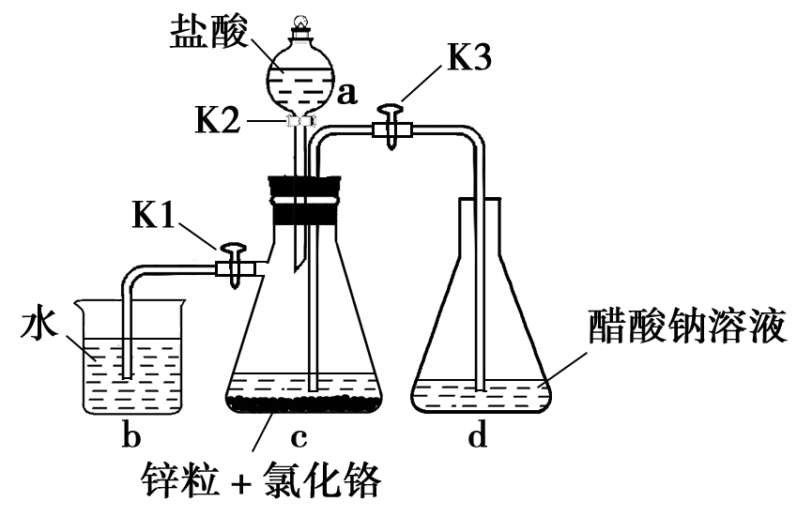
26．（14分）
醋酸亚铬[（CH₃COO）₂Cr·2H₂O］为砖红色晶体，难溶于冷水，易溶于酸，在气体分析中用作氧气吸收剂。一般制备方法是先在封闭体系中利用金属锌作还原剂，将三价铬还原为二价铬；二价铬再与醋酸钠溶液作用即可制得醋酸亚铬。实验装置如图所示。回答下列问题：
（1）实验中所用蒸馏水均需经煮沸后迅速冷却，目的是_________。
仪器a的名称是_______。
长颈漏斗不给分，多写了球形、梨形不计较
除氧、排空、排除、减少、除去氧气或空气，
防止氧气再溶，均可得分
去除水中溶解氧（2分）
分液（或滴液）漏斗（2分）

Slide 6
不配平或配平有错，用非最小公约数，反应物或产物，不全均不得分，写= 、----、→可以得分
（2）将过量锌粒和氯化铬固体置于c中，加入少量蒸馏水，
按图连接好装置，打开K1、K2，关闭K3。
①c中溶液由绿色逐渐变为亮蓝色，该反应的离子方程式为_________。
②同时c中有气体产生，该气体的作用是_____________。
（3）打开K3，关闭K1和K2。c中亮蓝色溶液流入d，其原因是________；
d中析出砖红色沉淀。为使沉淀充分析出并分离，需采用的操作是___________、_________、洗涤、干燥。
（4）指出装置d可能存在的缺点___________。
体现排除空气或氧气均得分，多写不管
【有气体产生和压强都要有！】【C中有气体产生，压强增大；产生气体，使C中压强高于D；产生气体，c\d有压强差；得分。答案中体现C中产生气体或氢气，压强大】【气压不行，默认为大气压强，不得分】（得分点分数：0或2）
【冷却答成降温可以得分，答成蒸发、加热、蒸馏都不得分，如果两个空只写了一个过滤，给一分，如果答了过滤又答了冷却，即位置颠倒了，不得分】（得分点分数:0或1或2分）
Zn+2Cr³⁺=2Cr²⁺+Zn²⁺ （2分）
排除C中空气（2分）
【说明：开放体系、敞口、未密封，使醋酸亚铬与氧气或空气接触；未能使醋酸亚铬与氧气或空气隔绝、隔离；空气中的氧气易将产物氧化等均得分，只能指出不能改进】（得分点分数:0或2分）
c中产生H₂使压强大于大气压（2分）
（冰浴）冷却（1分）、 过滤（1分）
敞开体系，可能使醋酸亚铬与空气接触（2分）

Slide 7
补充说明：
（3） ①除杂质或者除气体则不得分，如果答出排除空气，后面内容则不看
②答题不完整，漏掉了要点。很多同学在答这一空时写上了增大压强，不算错。但是后面不提造成了压强差就错了；如果写的是便于或者有利于把c中溶液压入d中则可以，或者是写成为后续或者下一步怎样······则不扣分。
（4）让指错误，如果答成应该怎样则不得分。
【学生出错情况】
（1）Zn+2Cr³⁺=2Cr²⁺+Zn²⁺
方程式未配平，元素符号写错的一大批，会配平但是粗心不得分（平时马虎，没有养成细心的习惯，高考中紧张）
（2）写错字不得分：冷却写成：冷确、冷缺
（3）语言描述不规范，“错误”写成“改正”（平时语言描述题各种模式的归纳）

Slide 8
27题考点分布及能力要求
试题难度：中等 平均分：5.35/14
考查知识点：
焦亚硫酸钠的制备和应用为载体考查考生对流程题目的分析、电解原理的应用以及定性分析、定量计算等，涉及化学反应方程式、离子方程式、电极反应方程式以及物质推断等基础内容，有一定难度。
能力：综合分析能力、迁移应用能力和识图能力,化学用语的书写能力等。

Slide 9
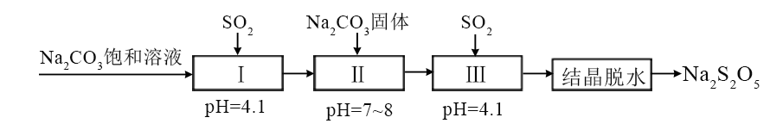
分值分配：正确2分。错误0分，无中间分数
a.方程式不配平或者配平错误或使用非最小公约数配平，或者反应物产物不会或错误,得0分
b.方程式中间符号写错均不扣分,用等号、短线、箭头号、可逆号均可,不写中间符号不得分
c.反应条件写与不写均不扣分
d.将化学方程式写成离子方程式不得分
e.本题在评阅时请着重观察Na₂S₂O₅原子个数是否有误
(分值分配：正确2分，错误0分，无中间分)
a.只写化学式才得分
b.答案出现一对一错不得分
（补充：例如出现NaHCO₃ Na₂SO₃与NaHSO₃同时出现，则不得分，题中PH值下不能出现。如果写NaHSO₃、 H₂SO₃ 则不扣分，没有NaHSO₃，只写 H₂SO₃ 不得分 ）
【原题重现】27．（14分）
焦亚硫酸钠（Na₂S₂O₅ ）在医药、橡胶、印染、食品等
方面应用广泛。回答下列问题：
（1）生产Na₂S₂O₅，通常是由NaHSO₃过饱和溶液经结晶
脱水制得。写出该过程的化学方程式__________。
（2）利用烟道气中的SO₂生产Na₂S₂O₅的工艺为：
①pH=4.1时，Ⅰ中为__________溶液（写化学式）。
②工艺中加入Na₂CO₃固体、并再次充入SO₂的目的是__________。
2NaHSO₃=Na₂S₂O₅+H₂O
分值分配：正确2分。错误0分，无中间分数
a.出现NaHSO₃ +“过饱和”或者“饱和”字样、NaHSO₃ 浓度增大（提高、升高）、 NaHSO₃ 生成量增加均得2分，表述不能体现NaHSO₃ 量增加趋势的不得分。
b.只写“过饱和”“饱和”没有明确NaHSO₃ 不得分
NaHSO₃
得到NaHSO₃ 过饱和溶液

Slide 10
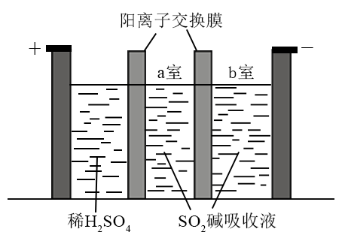
（3）制备Na₂S₂O₅也可采用三室膜电解技术，装置如图
所示，其中SO₂碱吸收液中含有NaHSO₃和Na₂SO₃。阳极
的电极反应式为_____________ 。电解后，_____________室的NaHSO₃浓度增加。将该室溶液进行
结晶脱水，可得到Na₂S₂O₅。
（4）Na₂S₂O₅可用作食品的抗氧化剂。在测定某葡萄酒
中Na₂S₂O₅残留量时，取50.00 mL葡萄酒样品，用0.01000
mol·L−1的碘标准液滴定至终点，消耗10.00 mL。滴定反
应的离子方程式为_____________，该样品中Na₂S₂O₅的
残留量为____________g·L⁻¹（以SO₂计）。
或者2H₂O-4e⁻=O₂+4H⁺
A不得分
4OH⁻-4e⁻=O₂+2H₂O
a
0.128或者0.1280，其他均不得分
配平原则同上(补充:用前OH⁻后H₂O配平不得分)
S₂O₅²⁻+2I₂+3H₂O=2SO₄²⁻+4I⁻+6H⁺
0.128或者0.1280

Slide 11
【学生出错情况】
（1）Na₂S₂O₅ 原子个数有写错
（2）化学方程式写成离子方程式，离子方程式写成化学方程式，化学式写成名称
（3）方程式没配平，或用前OH⁻后H₂O配平
（4）“饱和”写成“饱合”
（5）没看清单位g/L,有写12.8％
（归结一点：平时练习、考试时，没有重视）

Slide 12
28题考点分布及能力要求
试题难度：中等偏难 平均分：3.67/15
考查知识点：
本题采用脱硝为素材，主要考查化学反应原理，侧重于化学反应速率与化学平衡的有关分析与计算。题目设计新颖，陌生感强，计算量大，还涉及压强与平衡常数的计算、阿伏伽德罗定律、表中数据灵活处理等，难度较大。
能力：综合分析能力、迁移应用能力、表中数据处理、概念理解能力及计算能力

Slide 13

【原题重现】28．（15分）
采用N₂O₅为硝化剂是一种新型的绿色硝化技术，在含能材料、医药等工业中得到广泛应用，回答下列问题：
（1）1840年 Devil用干燥的氯气通过干燥的硝酸银，得到N₂O₅，该反应的氧化产物是一种气体，其分子式为___________。
（2）F. Daniels等曾利用测压法在刚性反应器中研究了25℃时N₂O₅(g)分解反应：
写“氧气”不得分
“O₂”（2分 ）
其中NO₂二聚为N₂O₄的反应可以迅速达到平衡，体系的总压强p随时间t的变化下表所示（t=∞时，N₂O₅(g)完全分解）：

Slide 14
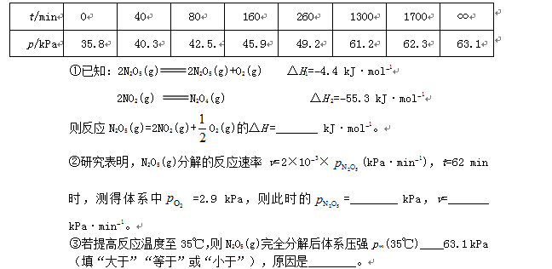
写成+53.1不扣分，写上单位不扣分，单位写错不得分。
c.温度升高，气体体积增大不得分
d.后面体现分子数增大，气体的物质的量增大，NO₂的量增加，浓度增大，NO₂转化率减少都可以，体积增大，系数增大不得分
53.1 （ 2分），
a.“﹥”不得分
b.填“小于”则不往下看原因，不得分，如果填 “增大”，该空不得分，继续往下看原因，原因对则给分
其他科学计数法写对都给分
30.0或者30 （2分）
6.0*10⁻²（2分）
大于 （ 1分）
温度升高，体积不变，总压强提高（1分），NO₂二聚为放热反应，温度升高，平衡左
移，体系物质的量增加，总压强提高1分）（共2分）

Slide 15
13.4（2分）
④25℃时N₂O₄(g)=2NO₂(g)反应的平衡常数K_{p}=_______kPa（K_{p}为以分压表示的平衡常数，计算结果保留1位小数）。
（3）对于反应2N₂O₅(g)→4NO₂(g)+O₂(g)，R.A.Ogg提出如下反应历程：
第一步 N₂O₅NO₃+NO₂ 快速平衡
第二步 NO₂+NO₃→NO+NO₂+O₂ 慢反应
第三步 NO+NO₃→2NO₂ 快反应
其中可近似认为第二步反应不影响第一步的平衡。下列表述正确的是__________（填标号)。
A．v(第一步的逆反应)>v(第二步反应) B．反应的中间产物只有NO₃
C．第二步中NO₂与NO₃的碰撞仅部分有效 D．第三步反应活化能较高
答 13.38 不得分
答 A或C 1分，出现错误答案 不得分
AC (2分)

Slide 16
【学生出错情况】
① O₂化学式写成名称
② 30.0 0.06有很多学生答成5.8和0.00116，很可惜，耗费了时间依然不得分（审题不清）
③ 大于写成“﹥”
④ 很多学生没注意括号里的要求保留1位小数，不细心，写成13.38
（平时不注意练习）

Slide 17
35题考点分布及能力要求
试题难度：中等 平均分：6.15/15
考查知识点：
主要考查核外电子排布、轨道杂化类型、分子构型、电离能、晶格能、化学键类型、晶胞的计算等，立足课本，又适当拓展，整体难度不大。
能力：综合分析能力、迁移应用能力和空间想象能力。

Slide 18
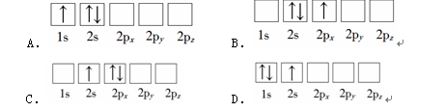
【原题重现】35．［化学—选修3：物质结构与性质］（15分）
Li是最轻的固体金属，采用Li作为负极材料的电池具有小而轻、能量密度大等优良性能，得到广泛应用。回答下列问题：
（1）下列Li原子电子排布图表示的状态中，能量最低和最高的分别为_____、_____（填标号）。
（注意：选做题不写序号的答卷，默认按照顺序来，不给找分，位置错，答案对也不给分）
此问题应引起高度重视!
D (1分)
C（1分）
注意顺序：先D后C

Slide 19
Li⁺核电荷数，质子数，原子序数较大，或者H⁻核电荷数，质子数，原子序数较小都给分
补充：填电负性、原子量、质量数、正电性、吸引力，半径大小都不对，离子符号不写可以，离子符号写错则不给分
（2）Li⁺与H⁻具有相同的电子构型，r(Li⁺)小于r(H⁻)，原因是______。
（3）LiAlH₄是有机合成中常用的还原剂，LiAlH₄中的阴离子空间构型是______。中心原子的杂化形式为______，LiAlH₄中，存在_____（填标号）。
A．离子键 B．σ键 C．π键 D．氢键
（4）Li₂O是离子晶体，其品格能可通过图(a)的 born−Haber循环计算得到。
Li⁺核电荷数较大（2分）
正四面体 （1分）
SP³（1分）
AB（2分）
无论3的位置写在哪都给分
掉“正”不得分，加“型”、“形”给分
AB得2分只选A或B得1分，有错不得分，小写ab则不给分

Slide 20
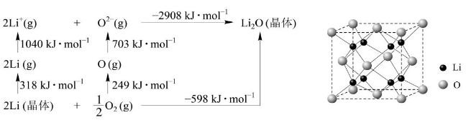

注意位置顺序与对应分值，数值对有负号也给分】
（只看数值，不看单位）
可知，Li原子的第一电离能为 kJ·mol⁻¹，O=O键键能为 kJ·mol⁻¹，Li₂O晶格能为 ——kJ·mol⁻¹。
Li₂O具有反萤石结构，晶胞如图(b)所示。已知晶胞参数为0.4665 nm，阿伏加德罗常数的值为NA，则Li₂O的密度为______g·cm⁻³（列出计算式）。
520 （2分）
498 （2分）
2908 （1分）
分子上写成120或者（56+64）或者4*（2*7+16）都给分，N_{A}
写成6.02*10²³也对，但一定要正确；分母上写成N_{A}(0.4665)³*10⁻²¹也给分

Slide 21
【学生出错情况】
有学生写成C D了，看错能量最低和能量最高
离子半径大小原因解释，抓不住要点，胡乱作答
3.答什么形状得都有，直线型、五边形、六边形、八面体、圆形、棱柱、棱锥、正十八面体，平面三角形等等都有（不理解，乱写）
4.情况太多，数量级写错

Slide 22
36题考点分布及能力要求
试题难度：中等 平均分：8.07/15
考查知识点：
主要考查有机化合物的命名、 反应类型的判断、 官能团的名称、有机化学方程式的书写、 同分异构体数目的判断、 结构简式的书写、合成路线的设计等内容。
考查能力：综合分析能力、迁移应用、严谨表达能力。

Slide 23
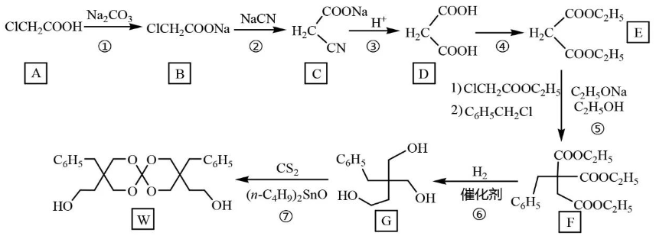
【原题重现】36．[化学一选修5：有机化学基础]（15分）
化合物W可用作高分子膨胀剂，一种合成路线如下：

Slide 24
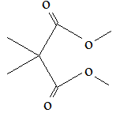



答2-氯乙酸、一氯乙酸、2-氯-1-乙酸、氯代乙酸均可
答C₂H₅OH，△ 都可以；漏掉“浓”字
不得分，只写H⁺不得分（写成170℃、140℃都不得分）
回答下列问题：
（1）A的化学名称为 。
（2）②的反应类型是 。
（3）反应④所需试剂，条件分别为 。
（4）G的分子式为 。
（5）W中含氧官能团的名称是 。
（6）写出与E互为同分异构体的酯类化合物的结构简式（核磁共振氢谱为两组峰，峰面积比为1∶1） 。
（7）苯乙酸苄酯（ ）是花香型香料，设计由苯甲醇为起始原料制备苯乙酸苄酯的合成路线 （无机试剂任选）
氯乙酸（2分）
答取代 、亲和取代也对
取代反应（1分）
乙醇/浓硫酸，加热（1分）
C₁₂H₁₈O₃ (2分)
补充：顺序不管
羟基（1分）醚键（1分）
答醚基可得分，答2个以上者以前2个为准
第一个条件HCl、HBr、HI、HX都对，第3个条件H⁺亦可，第4个条件缺一不可。
答对一个得两分，答对两个得3分，答两个以上者，以前两个为准。键线式也给分。酯基的书写问题，写成-COO- 、-OCO-、-OOC-均给分

Slide 25
补充：
①唯一路线，分步给分，第一步错则0分，
②注意H得个数，如果是笔误，则该步不得分，继续往下看，如果后面对，则给分。
③原料错，不给分，不往下看；
④第1步条件可以：亚硫酰氯、PCl₃、PCl₅、卢卡斯试
剂、NBS、 NaCl 加浓硫酸加热；ACl₃不对，有HCl其他不看
⑤第2，3步可以合并
⑥最后一步只看条件，三者缺一不可，浓硫酸、苯甲醇、加热任何一个写错都不得分
⑦可分步、可连写、可框图
⑧主链写汉字不对，条件出现汉字可以

Slide 26
【学生出错情况】
命名时有漏掉“-”，有写成“，”， 有写成 “1-氯乙酸”，命名不规范
答案中浓硫酸漏掉“浓”字
3.分子式写成结构简式
4.汉字写错，名称写成化学式，（有同学写了好多，让老师挑，证明没有真正明白官能团）
5.结构简式不会写
6.合成条件错，基本的酯化反应条件记不住，H原子的个数很多写错（平时要求低）

Slide 27
附：各题平均分
第26题，满分14分，平均分6.89
题目 | 总分 | 平均分 | 26题总平均分
26-1 | 4 | 2.64 | 6.89
26-2 | 4 | 1.64
26-3 | 4 | 1.80
26-4 | 2 | 0.81

Slide 28
第27题，满分14分，平均分4.35
题目 | 总分 | 平均分 | 27题总平均分
27-1 | 2 | 1.5 | 4.35
27-2 | 4 | 1.07
27-3 | 4 | 0.91
27-4 | 4 | 0.87

Slide 29
第28题，满分15分，平均分3.63
题目 | 总分 | 平均分 | 28题总平均分
28-1 | 4 | 1.33 | 3.63
28-2 | 4 | 0.52
28-3 | 3 | 0.79
28-4 | 4 | 0.99

Slide 30
第36题，满分15分，平均分7.55
题目 | 总分 | 平均分 | 36题总平均分
36-1 | 3 | 2.34 | 7.55
36-2 | 4 | 2.61
36-3 | 5 | 2.1
36-4 | 3 | 0.5
35题 满分15 分平均分 6.9

Slide 31
【答题不规范问题小结】
1.出现低级错误让人感到很惋惜，如题号问题、错别字、单位等；
2.审题不认真，不按要求答题，随意性暴露明显；
3.实验题理不清思路，在原理理解上出现问题，比如压强为什么增大、减小，不理解，乱答一气；
4.化学用语特别是化学方程式书写，在物质的化学式书写，配平以及有机反应条件等方面丢分较多；
5.语言描述性题目容易失分，表现在考生考虑不全面，或者答题时语言赘述，画蛇添足，答不到关键点上；
6.化学计算依然是考生的短板。很多学生认为化学计算不容易做对，有畏惧心理，考试时容易慌乱中出错；
7.往答题卡上写答案时容易写错位置，卷面排版不注意等。

Slide 32
【高考备考建议】
1.对于书写规范问题，让学生上黑板板书、演算是使其充分暴露也是教师帮助其纠正效果最好的途径。
2.对于答题位置混乱的问题，及早在各种测验中使用答题纸(可直接使用高考试卷答题纸）进行训练。
3.培养学生认真审题、规范答题的习惯，杜绝因非智 力因素导致的失分。可通过试卷展览的方式对比答卷规范差异的比较，引导学生重视，促进其提高。
4.强化学生的思维训练，化学是一门以实验为基础的学科，要提高学生的实验思维能力、知识的迁移应用能力，着重以“思维建模”的方式培养。

Slide 33
【高考备考建议】
5.深入、准确了解学情，通过学生板演、批阅和学情调查卡及时发现学生学习的薄弱点，针对性纠错，突破难点，提高复习效率；
6.强化记忆，夯实基础。通过各种方法（归纳法、对比法、图表法等）以多种方式（课堂提问、每日一练、周周清等）让学生熟练掌握典型物质的性质并能严谨规范的用化学语言表示出来。
7.提高学生的化学计算能力，指导学生从原理上掌握计算方法、计算思路；同时还要提升学生对计算结果的处理、表达能力（有效数字、单位等）。
8.精练习题，要在精细上花功夫，甄选题目以高考题为本，训练以规范为据，讲解以透彻为要，不仅注重提高学生的知识掌握水平，更要注重提升学生的能力水平。

Slide 34
欢迎各位专家老师批评指导
谢 谢

